Slide 1
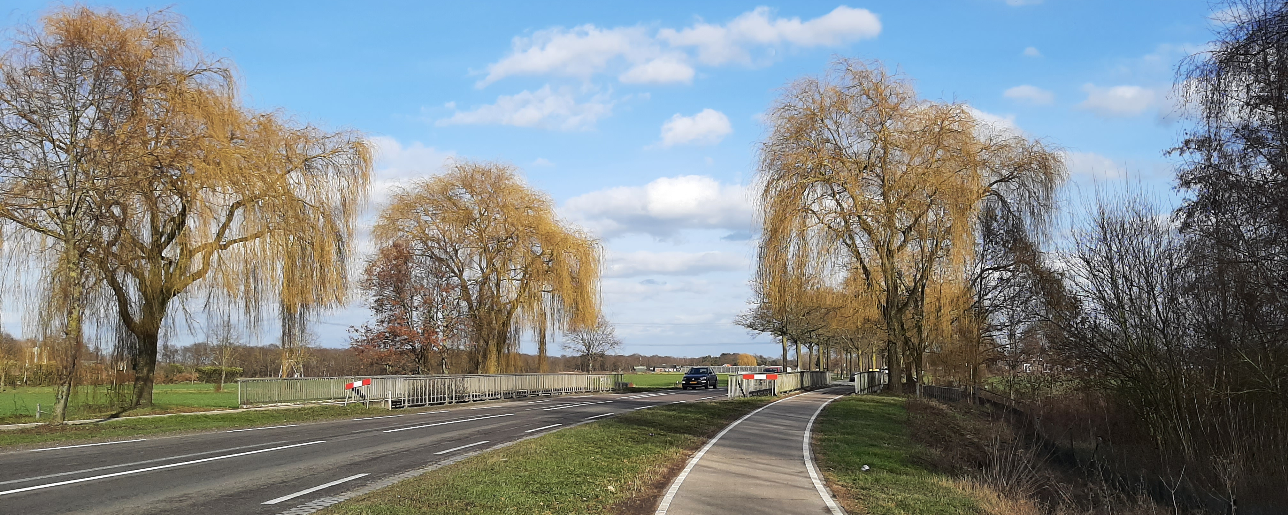
Provinciale weg N264.36 deelgebied 3: Hapseweg – Pastoor Jacobsstraat Onlinepresentatie voorgenomen maatregelen groot onderhoud Welkom bij deze presentatie

Slide 2
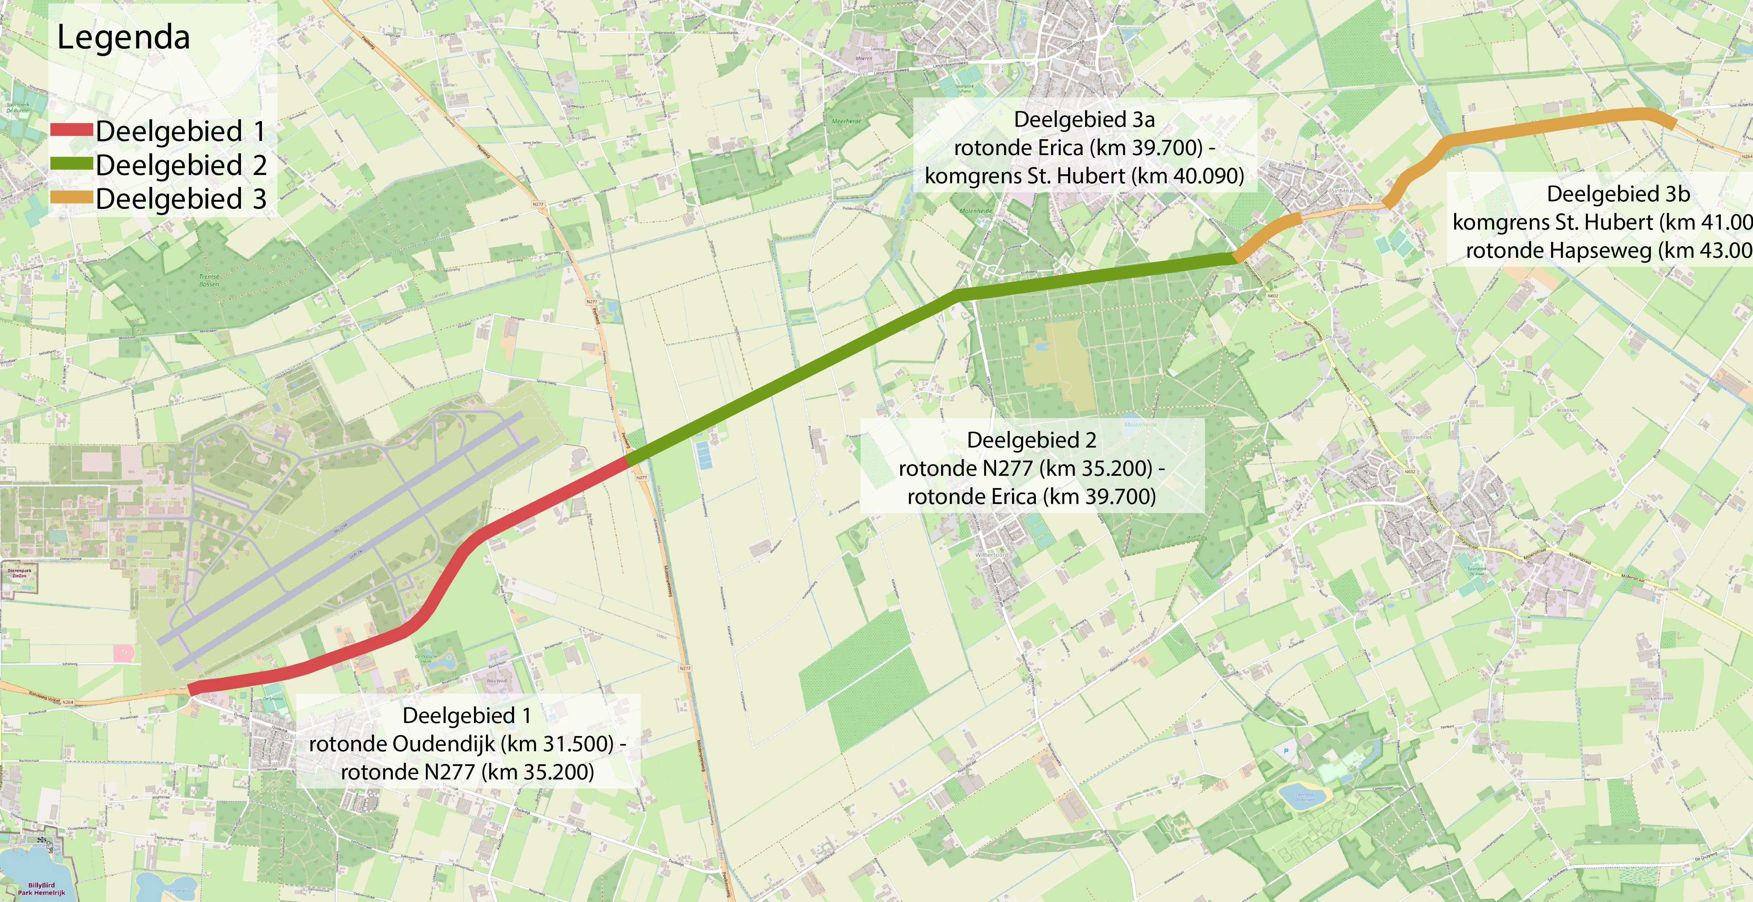

Slide 3
N264.36 Deelgebied 3
Groot onderhoud:
Verharding wordt vervangen
De belijning wordt vernieuwd
Kleine maatregelen leefbaarheid & verkeersveiligheid:
Zorgen voor veilige fietsoversteken
Het voorkomen van inhalen in bochten
Het afschermen van bomen

Slide 4
Het proces

Slide 5
Overzicht maatregelen deelgebied 3
• Saneren inrit bij rotonde Erica
• Adviessnelheid 60 km/uur
• Verhoogde rijbaanscheiding
• Veilige fietsoversteken kruispunt Achterdijk
• Afschermen en verplaatsen van bomen

Slide 6
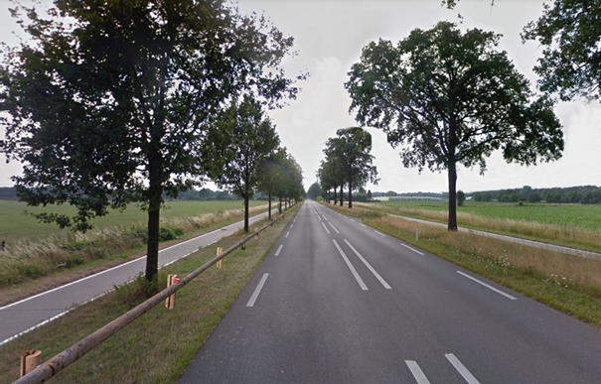
Hapseweg
Geleidenrail aan zuidzijde
Verplaatsen bomenrij noordzijde

Slide 7
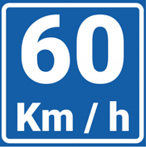
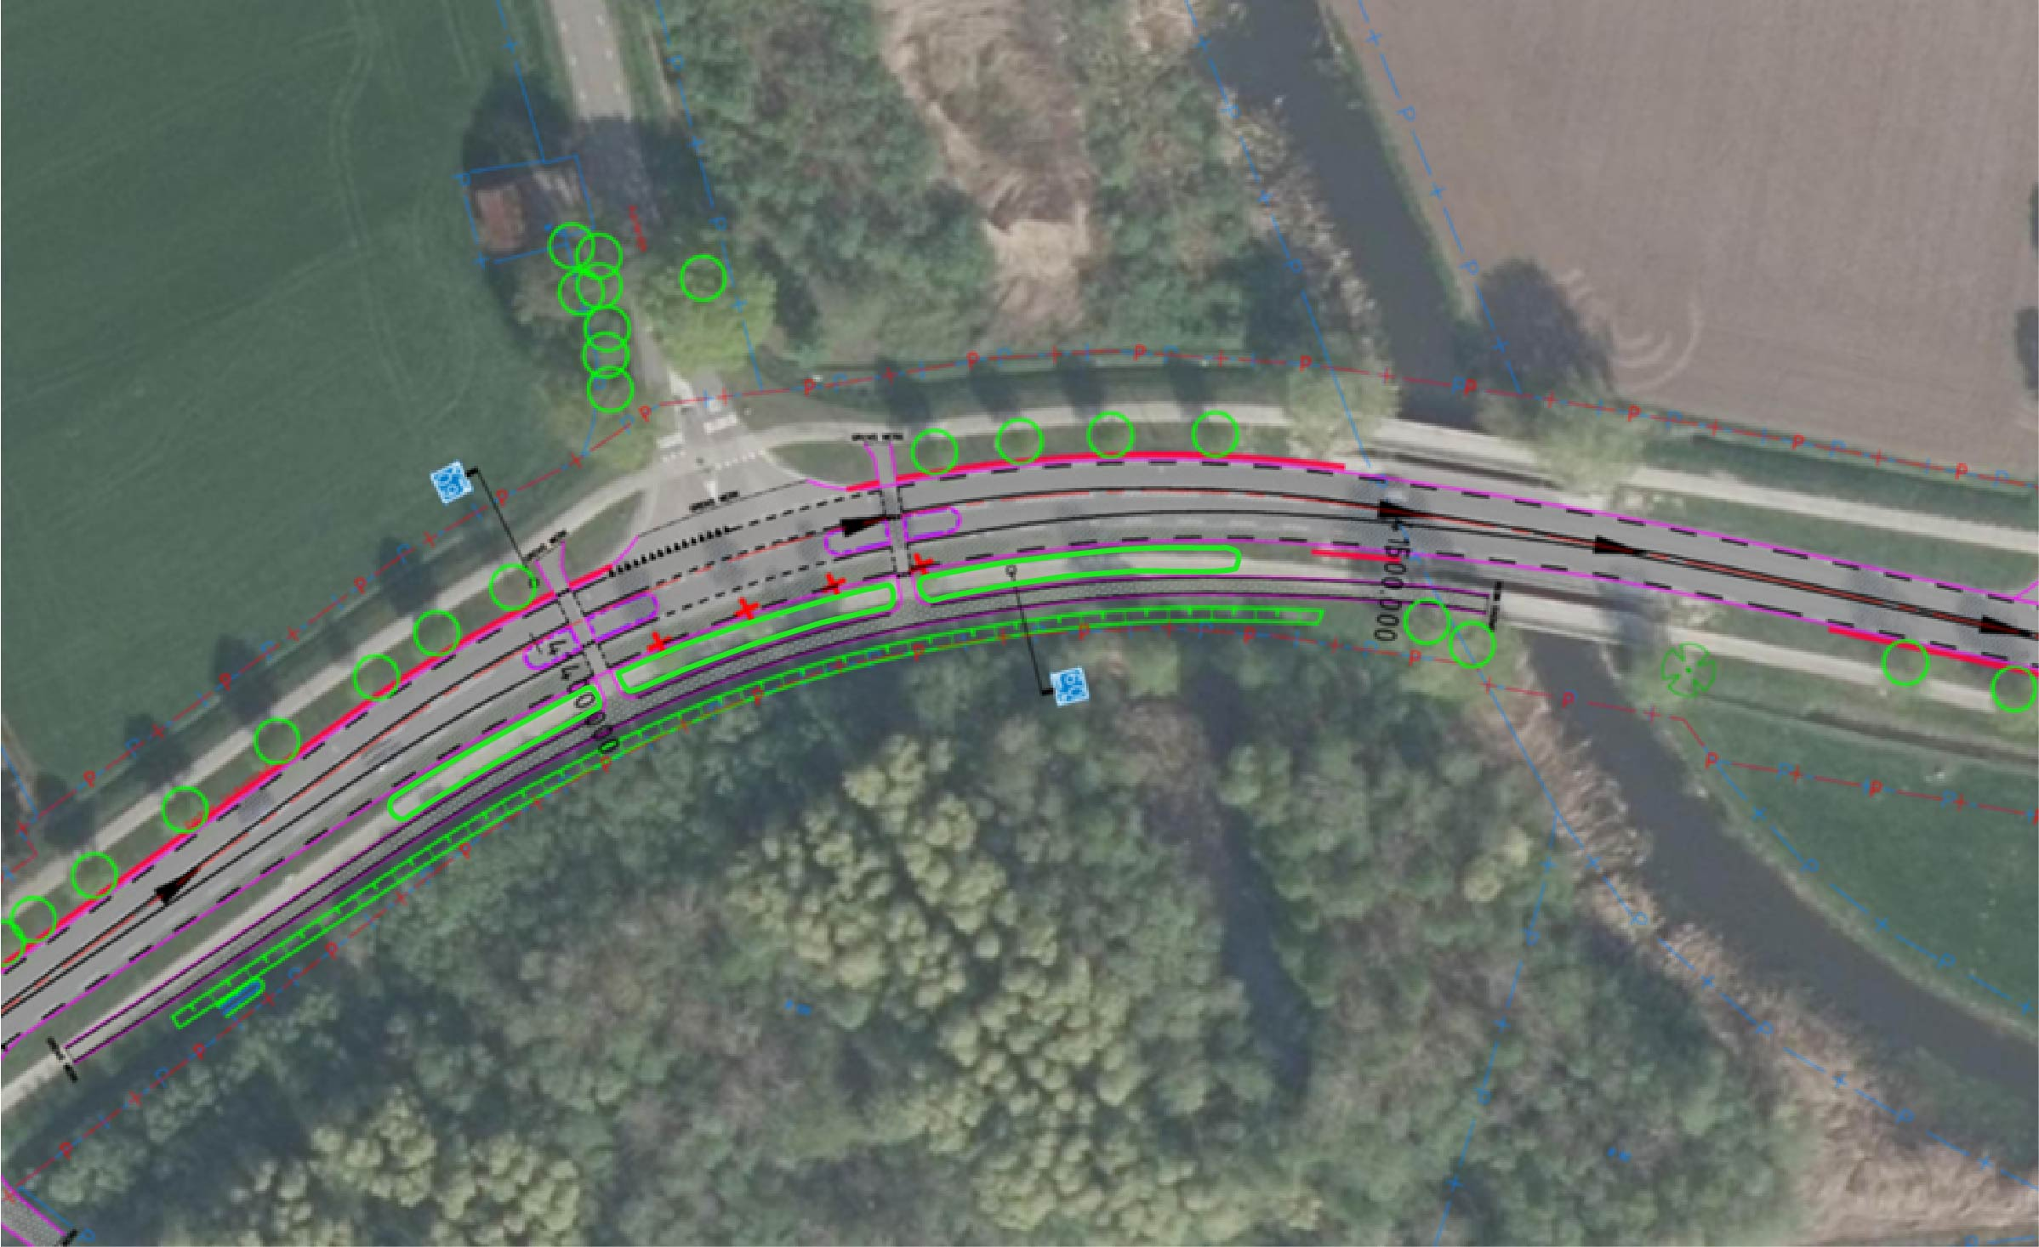
Kruispunt Achterdijk
Fietsoversteek met middengeleider

Slide 8
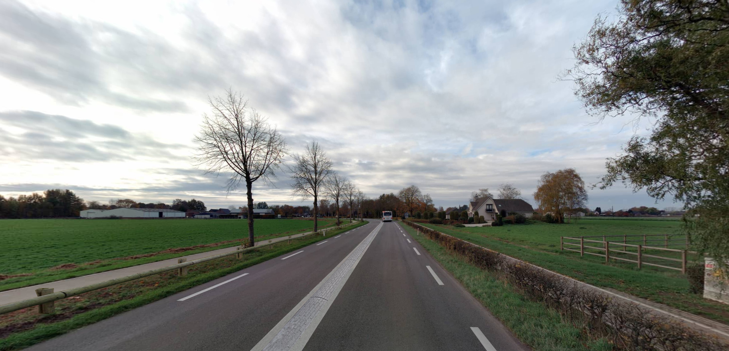
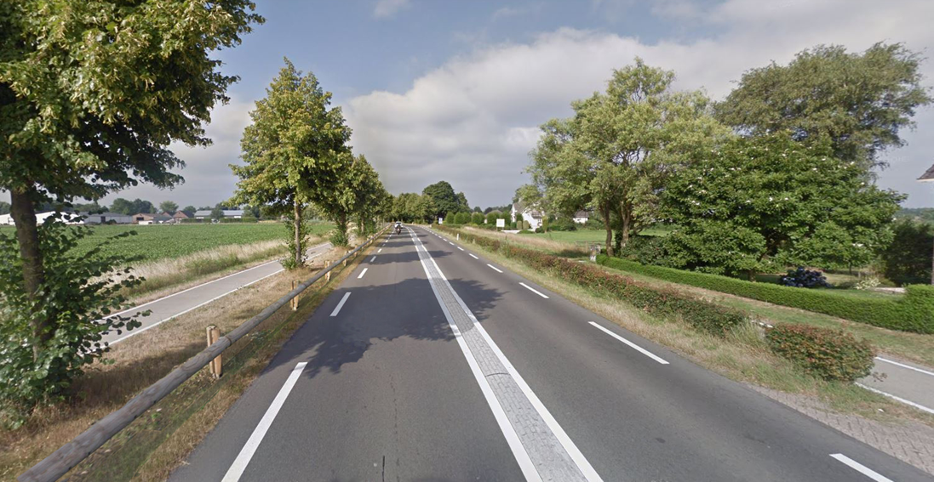
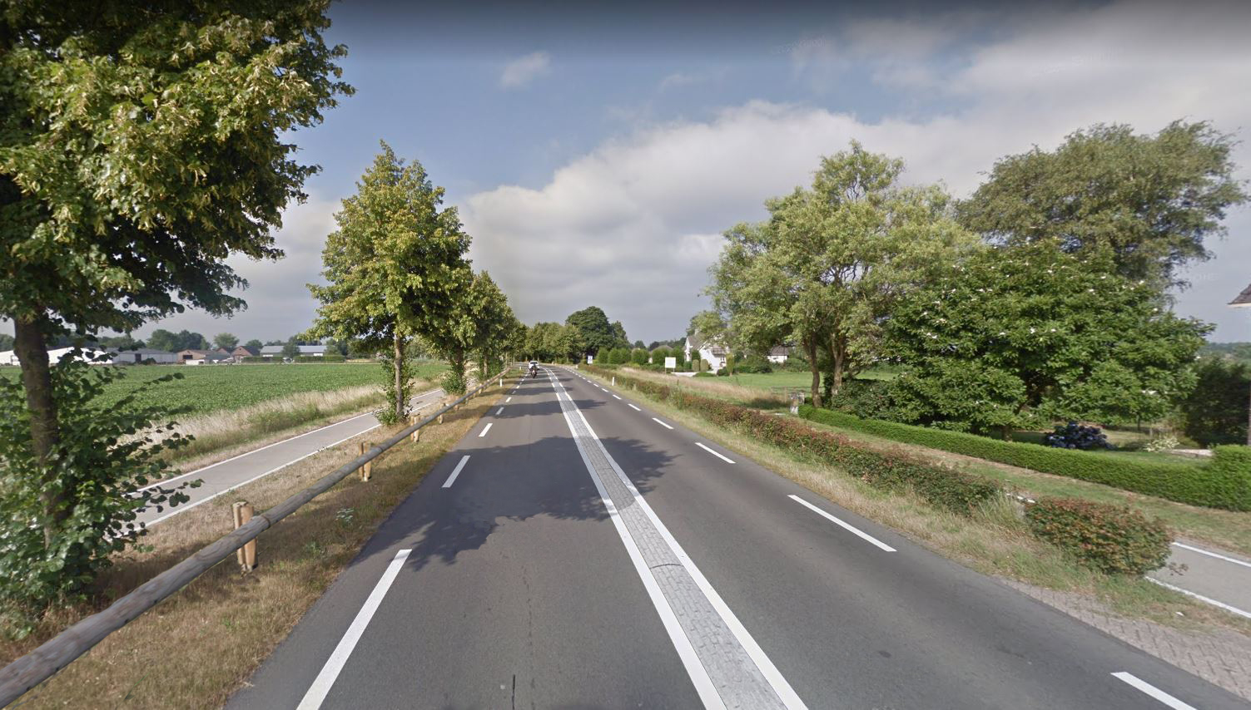
Pastoor Jacobsstraat
Verhoogde rijbaanscheiding
Geleidenrail
Adviessnelheid 60 km/uur

Slide 9
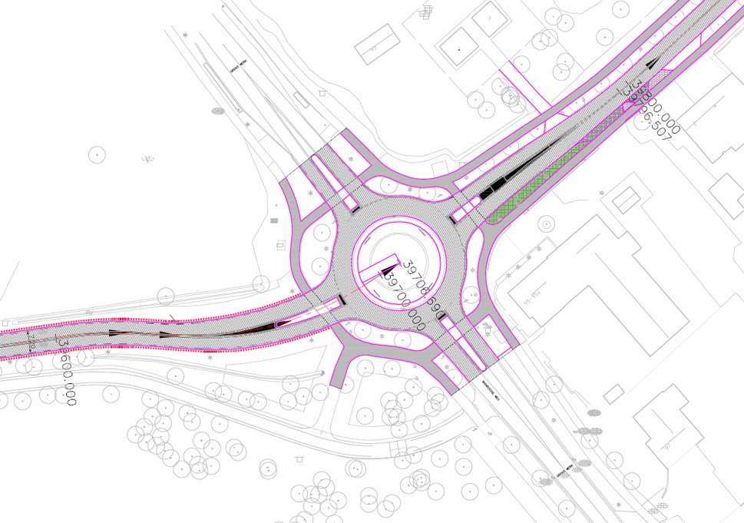
Saneren inrit rotonde Erica

Slide 10
Vervolgproces: 2022 contractvoorbereidingen 2023 uitvoeren werkzaamheden

Slide 11
vragen of meer informatie? Projectenwebsite: www.brabant.nl/N264odiliapeelhaps Mailadres: n264@brabant.nl Aanmelden voor digitale nieuwsbrief? www.brabant.nl/N264odiliapeelhaps Bedankt voor uw aandacht

